Slide 1
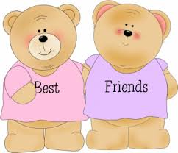
PERSAHABATAN YANG TULUS.
BELAJAR DARI YONATAN

Slide 2
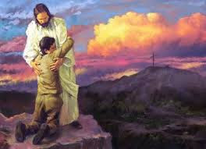
APA PERLUNYA KITA PUNYA SAHABAT?
PENGKOTBAH 4:9-10

Slide 3

LANDASAN PERSAHABATAN
ADALAH KASIH,1 SAMUEL 18:1
BERPADULAH JIWA YONATAN DENGAN JIWA DAUD
DALAM CONTEMPORARY ENGLISH VERSION: DAUD DAN YONATAN MENJADI SAHABAT KARIB.

Slide 4

AMSAL 17:17
SEORANG SAHABAT MENARUH KASIH SETIAP WAKTU DAN MENJADI SEORANG SAUDARA DALAM KESUKARAN
ADA TIGA UNSUR DI SINI:
  KASIH
  SETIAP WAKTU (DALAM KONDISI APAPUN TETAP KONSISTEN)
  SAUDARA DALAM KESUKARAN ( LEBIH DARI SEKEDAR TEMAN BIASA- KARENA TEMAN TIDAK AKAN MENOLONG SAAT SUSAH)

Slide 5
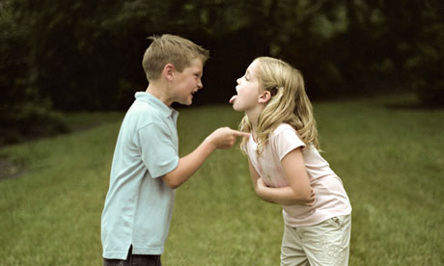
ADA TEMAN YANG MENDATANGKAN KECELAKAAN, TETAPI ADA JUGA SAHABAT YANG LEBIH KARIB DARI PADA SEORANG SAUDARA
AMSAL 18:24
BAHKAN AYAT INI MENEKANKAN- TINGKAT HUBUNGAN YANG LEBIH TINGGI LAGI DARI SAUDARA

Slide 6
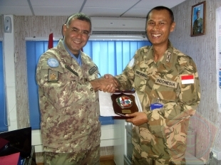
1. YONATAN
TIDAK SOK SENIOR TERHADAP DAUD

Slide 7
YONATAN DIPERKIRAKAN PARA AHLI ALKITAB 10 TAHUN LEBIH TUA DARIPADA DAUD
YONATAN TERCATAT SEBAGAI SEORANG PAHLAWAN PADA MASA SEBELUM DAUD TENAR (I SAM 13:23-52)
YONATAN TERMASUK BARISAN TENTARA YANG TIDAK BERANI MAJU MELAWAN GOLIAT, HATINYA TIDAK BEDA DENGAN PRAJURIT LAIN YANG CEMAS DAN SANGAT KETAKUTAN (I SAM 17:11) MENGHADAPI ANCAMAN GOLIAT YANG MENANTANG UNTUK BERDUEL

Slide 8
YONATAN MENYAKSIKAN BAGAIMANA DAUD MAJU TANPA BAJU PERANG (I SAM 17:39)
YONATAN MENYAKSIKAN BAGAIMANA DAUD BERBICARA PADA GOLIAT (I SAMUEL 17;47)
YONATAN MENYAKSIKAN BAGAIMANA DAUD MENANG MELAWAN GOLIAT (I SAMUEL 17:51)

Slide 9
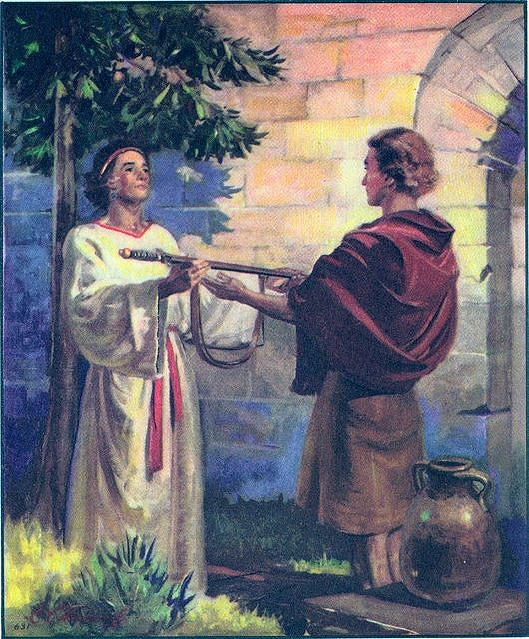
YONATAN TIDAK SOK SENIOR TERHADAP DAUD, MALAHAN DIA YANG SEBELUMNYA PERNAH DIKENAL SEBAGAI SEORANG ‘PAHLAWAN’ MEMBERIKAN KEPADA DAUD BAJU PERANGNYA, PANAHNYA DAN IKAT PINGGANGNYA
YONATAN MAU MERENDAHKAN DIRI UNTUK BERBAGI, DAN UNTUK MENOLONG DAUD MAJU

Slide 10
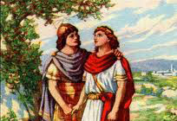
DAUD PUN TIDAK SOK SENIOR
TERHADAP YONATAN
  DAUD MENGAKUI KEMAMPUAN YONATAN YANG LUAR BIASA DALAM BERPERANG ( 2 SAM 1:22-23), TERBUKTI DI SINI KERENDAH-HATIAN DAUD UNTUK JUGA MAU ‘BELAJAR DARI KETANGKASAN YONATAN DALAM BERPERANG’

Slide 11

2. YONATAN TIDAK PERNAH IRI
TERHADAP DAUD

Slide 12
DAUD SELALU MAJU BERPERANG DAN SELALU MENANG, SAAT DISURUH SAUL BERANGKAT KE MANA PUN (I SAM 18: 5)
SAUL MENGANGKAT DIA MENGEPALAI PARA PRAJURIT
SEJAK SAAT ITU YONATAN TIDAK PERNAH DISEBUT-SEBUT LAGI SEBAGAI PAHLAWAN (KECUALI SAAT DIA MATI DI MEDAN TEMPUR, DAUD MENYEBUT YONATAN SEBAGAI PAHLAWAN ISRAEL)- TETAPI KETENARAN DAUD SANGAT CETAR MEMBAHANA
TIDAK ADA SATU AYAT PUN YANG MENYATAKAN BAHWA YONATAN IRI DAN DENGKI PADA DAUD SANG PENDATANG BARU YANG MASIH MUDA BELIA. (KALAU SAUL JELAS ALKITAB MENCATAT DIA IRI DAN DENGKI)

Slide 13
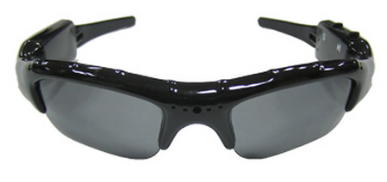
YONATAN ADALAH PRIBADI YANG MEMANDANG POTENSI ORANG LAIN DAN POTENSI DIRINYA SENDIRI DARI KACAMATA TUHAN
( I SAMUEL 20:13 C)

Slide 14
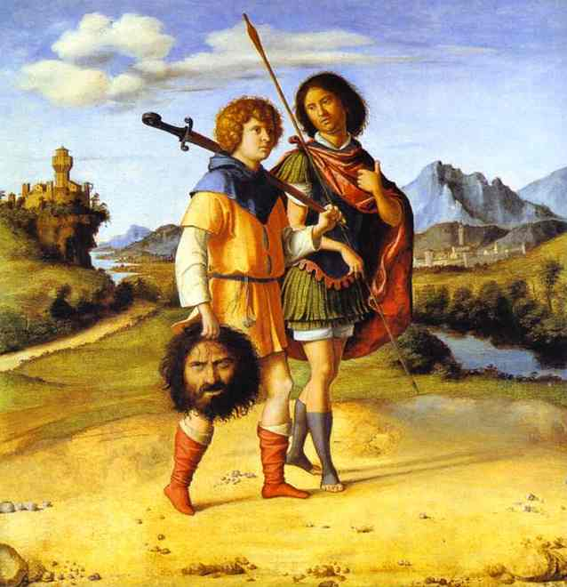
DAUD PUN TIDAK PERNAH IRI TERHADAP YONATAN SEBAGAI SEORANG PANGERAN

Slide 15
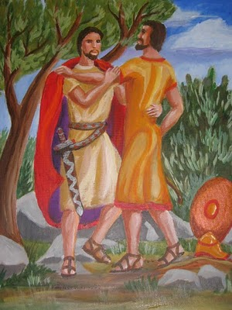
3. YONATAN MENGATAKAN YANG BAIK TENTANG SAHABATNYA
I SAM 19:5

Slide 16
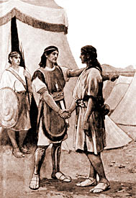
DAUD PUN MENGATAKAN HAL-HAL YANG BAIK TENTANG SAHABATNYA
(2 SAM 1: 17-27)

Slide 17
  4. YONATHAN TIDAK PERNAH MEMBELA REPUTASINYA DAN NYAWANYA SENDIRI, MELAINKAN DIA MEMBELA REPUTASI DAN NYAWA SAHABATNYA
  (I SAM 20: 30-34)

Slide 18
  5. YONATAN MEMBERI
  KATA-KATA KEKUATAN
  PADA SAHABATNYA DAUD, SAAT DAUD SEDANG MENGALAMI KETAKUTAN
  I SAM 23: 15-18

Slide 19
  6. YONATAN BERSEDIA MENANGGALKAN HAKNYA, KARENA MENGERTI MAKSUD TUHAN DALAM HIDUPNYA,
  MENEMPATKAN TUHAN DAN RENCANA TUHAN DI ATAS JABATAN, UANG, HARTA, KEKUASAAN, DLL
  (I SAM 23:17-18)

Slide 20
MENGIKAT PERJANJIAN
    PERJANJIAN PERTAMA: PERJANJIAN PERSAHABATAN, AREA PRIBADI ( I SAM 18:3), PERJANJIAN KASIH

Slide 21
    PERJANJIAN YANG KEDUA: PERJANJIAN UNTUK KASIH SETIA SAMPAI KEPADA KETURUNAN YONATAN/ AHLI WARISNYA KELAK ( I SAM 20:13-17), AREA KELUARGA

Slide 22
    PERJANJIAN KETIGA: PERJANJIAN UNTUK BERJALAN SESUAI DENGAN RENCANA TUHAN ATAS MASA DEPAN JABATAN MEREKA KELAK ( I SAM 23:18) DENGAN DEMIKIAN YONATAN TIDAK AKAN MEMUSNAHKAN DAUD, DAN DAUD TIDAK AKAN MEMBUNUH YONATAN HANYA DEMI YANG NAMANYA JABATAN, AREA JABATAN/PEKERJAAN/KEDUDUKAN, DLL. MAU BERGANDENG TANGAN

Slide 23
DAUD MENEPATI JANJINYA TERHADAP SAUL DAN TERHADAP YONATAN
PERJANJIAN DAUD PADA SAUL TERCATAT DI I SAM 24: 22-23
PENEPATAN JANJI DAUD JUGA TERHADAP KELUARGA SAUL ( TIDAK HANYA SEMATA-MATA PADA YONATAN SAHABATNYA) TERCATAT DI 2 SAMUEL 9:1
DAUD MEMELIHARA MEFIBOSET DAN KELUARGANYA DI RUMAHNYA

Slide 24
NAMUN TUHAN SENDIRI YANG MENDATANGKAN KUTUK ATAS KELUARGA SAUL LAINNYA
SELAIN YONATAN
MAZMUR 37:28

Slide 25
DAUD TIDAK PERNAH BERUSAHA MEMBUNUH SAUL, WALAUPUN KESEMPATAN ITU ADA
1 SAM 26:10

Slide 26
ANAK-ANAK SAUL
YONATAN, MEMILIKI ANAK : MERIBAAL/MEFIBOSET
I TAW 8: 34, II SAM 9:6
MEFIBOSET MEMPERANAKKAN MIKHA, DAN MIKHA MEMILIKI ANAK PITON, MELEKH TAREA DAN AHAS I TAW 8: 34, I TAW 8:35
YONATAN MATI SEBAGAI PAHLAWAN DALAM PERTEMPURAN

Slide 27
2. MALKISUA, MATI DALAM PERTEMPURAN ( II TAW 10:2)
3. ABINADAB, MATI DALAM PERTEMPURAN ( II TAW 10:2)

Slide 28
4. ESYBAAL/ SAMA DENGAN ISYBOSET , ADALAH ANAK SAUL YANG MENGGANTIKAN SAUL MENJADI RAJA II SAMUEL 2: 10-11, SEMENTARA ITU HANYA KAUM YEHUDA SAJA YANG DIPIMPIN OLEH DAUD. ISYBOSET MATI TERBUNUH OLEH PENJAHAT BERNAMA REKHAB DAN BAANA BIN RIMON, SAAT IA TIDUR SIANG DI RUMAHNYA, DAN DIPENGGAL KEPALANYA. II SAM 4: 7.

Slide 29
5. MERAB YANG SEDIANYA AKAN DIBERIKAN PADA DAUD MENJADI ISTRINYA, TETAPI AKHIRNYA DINIKAHKAN DENGAN ORANG LAIN BERNAMA ADRIEL BIN BARZILAI. MERAB MEMILIKI 5 ANAK LAKI-LAKI YANG NAMANYA TIDAK DICATAT DALAM ALKITAB I SAM 18:17

Slide 30
6. MIKHAL YANG AKHIRNYA
MENJADI ISTRI DAUD,
TETAPI KEMUDIAN OLEH SAUL DINIKAHKAN LAGI DENGAN
PALTI BIN LAIS DARI GALIM
MIKHAL TIDAK MEMILIKI ANAK SAMPAI HARI MATINYA.
I SAM 18:19, I SAM 25: 44

Slide 31
RAJA SAUL MEMILIKI GUNDIK, GUNDIKNYA BERNAMA
RIZPA BINTI AYA II SAM 21: 11
GUNDIKNYA INI
MEMILIKI DUA ANAK
ARMONI DAN MEFIBOSET
II SAM 21:8

Slide 32
MATI KARENA HUTANG DARAH
II Samuel 21:1-14
DAUD TIDAK MEMILIH MEFIBOSET DAN MIKHA, MELAINKAN MEMILIH ANAK-ANAK CUCU SAUL LAINNYA
DAN TERBUKTI KELAPARAN PUN TERHENTI

Slide 33
PERBEDAAN PADA
ANAK CUCU ORANG BENAR
SEMUA KETURUNAN SAUL MUSNAH KERENA PEDANG, KARENA DIBUNUH, KARENA HUTANG DARAH DAN TERHENTI KARENA KEMANDULAN
KECUALI KETURUNAN YONATAN: ANAKNYA, CUCUNYA DAN CICIT-CICITNYA SEMUA SELAMAT
BAHKAN TINGGAL DI ISTANA, KARENA MEREKA ADALAH ANAK CUCU ORANG BENAR

Slide 34
IKATLAH PERSAHABATAN DENGAN:
ORANG PILIHAN TUHAN
ORANG YANG DIURAPI TUHAN
ORANG YANG CINTA TUHAN
ORANG YANG TAKUT AKAN TUHAN
AMBIL KESEMPATAN UNTUK SALING MENIMBA ILMU DAN SALING MEMPERLENGKAPI SATU SAMA LAIN
AMBIL KESEMPATAN UNTUK SALING MENGUATKAN SATU SAMA LAIN
LETAKKAN TUHAN SEBAGAI PIHAK UTAMA DALAM PERSAHABATAN, PANDANG POTENSI SAHABAT KITA DARI KACAMATA TUHAN.

Slide 35
CONTOH CONTOH PERSAHABATAN
DAUD DAN YONATAN
TUHAN YESUS DENGAN KELUARGA LAZARUS, MARTA DAN MARIA
TUHAN YESUS DENGAN PETRUS, YOHANES DAN YAKOBUS
PAULUS DAN SILAS
TUHAN DAN ABRAHAM
YESUS DAN KITA, BAPA DAN KITA, ROH KUDUS DAN KITA

Slide 36
CONTOH CONTOH PENGKHIANATAN
YUDAS ISKARIOT MAZ 41:10
KAIN DAN HABEL
AHITOFEL DAN DAUD

